Slide 1
Projekt 1
Wykazanie umiejętności korzystania z usług Power Query i z tabel przestawnych
Sylwester Kubik

Slide 2
Część 1

Slide 3
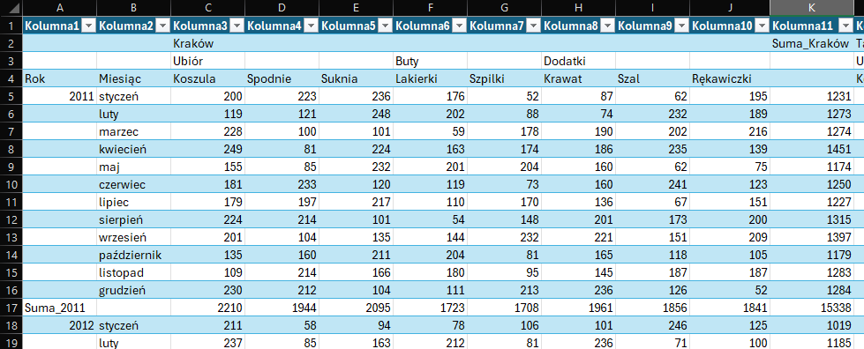
Zadanie 1: Przygotować dane do pracy z tabelą przestawną, przywracając je do układu bazodanowego (1 wiersza nagłówka, dane z góry do dołu).
Zadanie 2: Sporządzić raport na podstawie danych z zadania 1.
Zbiór danych, który został wykorzystany w projekcie został stworzony przez autora. Prezentowane dane obrazują ilości wyprodukowanego asortymentu w podziale na poszczególne magazyny oraz lata.

Slide 4
Rozwiązanie zadania 1
Pobranie danych do Power Query
Wypełnienie lat w dół, transponowanie danych, ponowne wypełnienie w dół – tym razem nazw magazynów, nazw asortymentów, scalenie kolumn z nazwami magazynów, nazwami asortymentów oraz nazwami rzeczy, transponowanie danych i nadanie nagłówków do tabeli.
Z kolumny „Miesiąc” usuwamy wartości „null”, używamy polecenia: „Anuluj przestawienie kolumn” na wszystkich kolumnach, pomijając dwie pierwsze kolumny
Dzielimy kolumnę „Atrybut” według ogranicznika „;”, z kolumny „Atrybut.1” usuwamy komórki zawierające słowo „Suma”, nadajemy nazwy kolumnom
Załadowanie danych do excela.

Slide 5
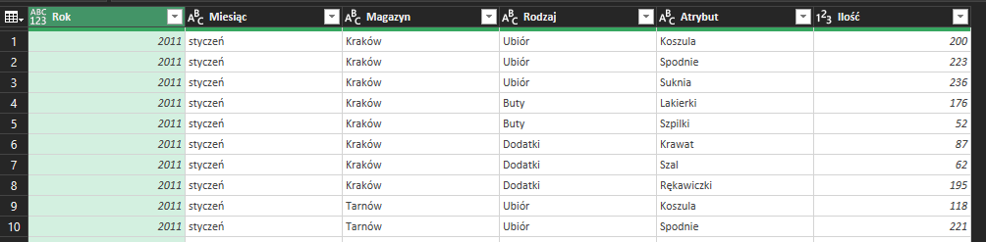
Ostateczna wersja przed załadowaniem

Slide 6
Rozwiązanie zadania 2
Chcemy przeprowadzić analizę danych, tzn. przy użyciu tabel przestawnych stworzyć raport, który pozwoli na przedstawienie kluczowych informacji w sposób czytelny i zrozumiały.
W zadaniu skorzystamy z tabel przestawnych, dzięki którym możemy w szybki sposób sprawdzić np. ile produktów stworzył każdy magazyn i jakiego rodzaju, % produkcji każdego magazynu względem lat, % różnicy względem miesięcy r/r itp.
Wyniki z tabeli przestawnej możemy wykorzystać do stworzenia wykresów z wykorzystaniem fragmentatorów

Slide 7
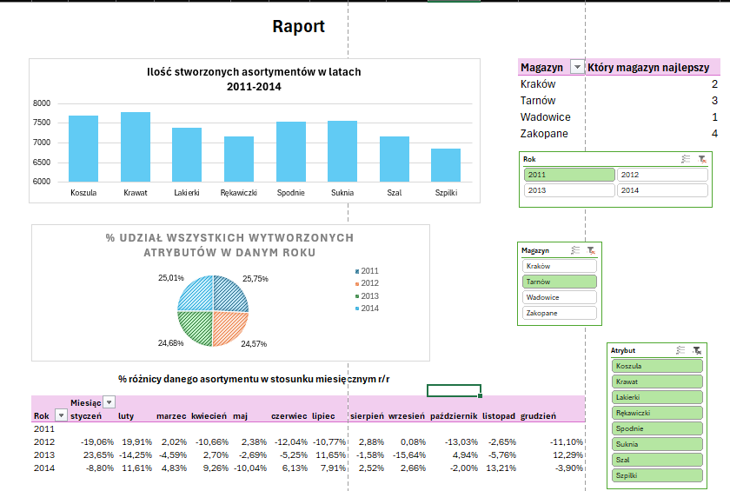

Slide 8
Część 2

Slide 9
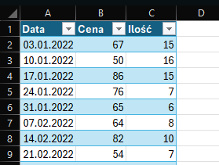
Zadanie 3: Pewna osoba, w każdy poniedziałek roku 2022 sprzedawała pewien asortyment z pewną ceną i w określonych ilościach. Problem polega na tym, że sprzedaż odbywała się w walucie EURO. Chcemy obliczyć cenę sprzedaży danego towaru w każdy poniedziałek, z odpowiednim kursem.

Slide 10
Rozwiązanie zadania 3
Pobieramy nasze dane do Power Query, do Power Query pobierzemy też kursy walut z 2022 z strony internetowej: https://static.nbp.pl/dane/kursy/Archiwum/archiwum_tab_a_2022.csv – te zapytanie ma nazwę „Kursy”
W zapytaniu „Kursy”: usuwamy pierwszy wiersz, zmieniamy typ pierwszej kolumny na datę, usuwamy z niej błędy oraz puste wiersze, zostawiamy dwie kolumny: data oraz 1EUR.

Slide 11
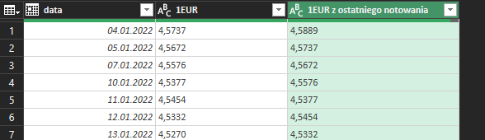
Pierwszą datą jest 3.01.2022 r. – jest to dzień w którym ustalany jest kurs, zatem 3.01.2022 obowiązuje kurs z poprzedniego dnia albo kurs ostatnio zanotowany. Dlaczego? 3.01.2022r. jest poniedziałkiem, a w 2.01.2022 r. jest niedzielą. W weekendy oraz w święta kursy nie są ustalane, dlatego 3.10.2022 r. musimy się posługiwać kursem z 31.12.2021 r., dlatego teraz za pomoc kolumn z indeksami scalimy zapytania, w taki sposób by 3.01.2022 r. był kurs również z ostatniego notowania. Nazwa tego zapytania to „Odpowiednie kursy”

Slide 12

Tak jak wspomnieliśmy wcześniej, w święta nie ustalane są kursy. Może się taj wydarzyć, że pewne święto wypadnie w poniedziałek, np. Poniedziałek Wielkanocny, jednak nasza sprzedaż się odbywa, co wtedy zrobić?

Slide 13
Tworzymy nowe zapytanie w którym stworzymy listę wszystkich dat z 2022 r. i scalić te zapytanie z zapytaniem „Odpowiednie kursy”. Puste komórki, które powstały na skutek tego scalania, wypełniamy w taki sposób, używając komendy: wypełnij w górę. Dlaczego w taki sposób?

Slide 14
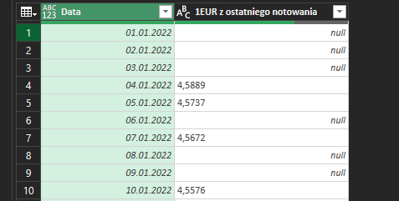
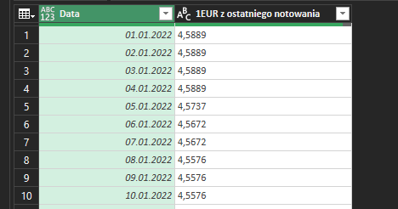
Zobaczmy niżej. Przy dacie 6.01.2022 r. mamy pustą komórkę, nie przypisano żadnego kursu. Ale wiemy, że w tym dniu obowiązuje kurs z 5.01.2022 r., który jest przypisany do 7.01.2022 r., dlatego potrzebujemy wypełnić w górę tę kolumnę, zastępując puste komórki wartościami, które są ulokowane pod nimi.

Slide 15
Uwaga! Niestety, musimy pamiętać, że kurs jaki mamy tu 4.01.2022 r. jest ustalony w dniu 3.01.2022 r., dlatego trzy pierwsze daty musimy usunąć z naszego zapytania.
Ostatnim krokiem, jaki musimy wykonać jest scalenie obecnego zapytania z zapytaniem: „Zadanie 2”, obliczenie ceny w EURO i załadowanie do excela tychże zapytań.

Slide 16
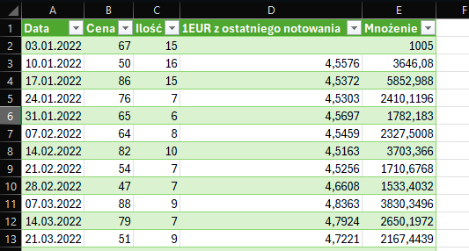
Uwaga: Jak widzimy w wierszu drugim, mimo braku jakiejkolwiek wartości w kolumnie 1EUR z ostatniego notowania, w kolejnej kolumnie mamy wynik z mnożenia 67*15, pomijając wartość null. Dlatego musimy uważać, na tego typu przypadki

Slide 17
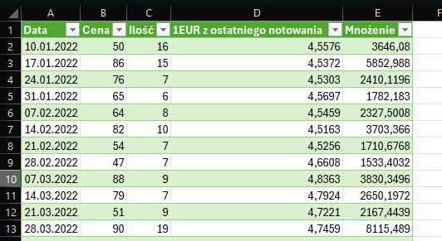

Slide 18
Koniec

